Slide 1
HBASE基本原理介绍

Slide 2

What’s HBase
NoSQL 数据库，Google Big Table的Java实现
面向列的海量数据管理系统
运行在 Hadoop Distributed File System
Strongly consistent reads/writes
数据自动分片(Automatic sharding)
本身不支持SQL

Slide 3
HBase的数据模型
HBase的数据模型是由一张张的表组成，每一张表里也有数据行和列，但是在HBase数据库中的行和列又和关系型数据库的稍有不同。
1
表(Table): HBase将数据组织进一张张的表里面，表名必须是能用在文件路径里的合法名字，因为HBase的表是映射成hdfs上面的文件。
2
行(Row): 在表里面，每一行代表着一个数据对象，每一行以一个行键（Row Key）来进行唯一标识的，行键以二进制的字节来存储,Hbase的键值是按照字典顺序来排序的。
3
列族(Column Family): 在定义HBase表的时候需要提前设置好列族, 表中所有的列都需要组织在列族里面，列族一旦确定后，就不能轻易修改，因为它会影响到HBase真实的物理存储结构，但是列族中的列标识(Column Qualifier)以及其对应的值可以动态增删。表中的每一行都有相同的列族，但是不需要每一行的列族里都有一致的列标识(Column Qualifier)和值，所以说是一种稀疏的表结构，这样可以一定程度上避免数据的冗余。

Slide 4
HBase的数据模型
HBase的数据模型是由一张张的表组成，每一张表里也有数据行和列，但是在HBase数据库中的行和列又和关系型数据库的稍有不同。
4
列标识(Column Qualifier): 列族中的数据通过列标识来进行映射，其实这里大家可以不用拘泥于“列”这个概念，也可以理解为一个键值对,Column Qualifier就是Key。列标识也没有特定的数据类型，以二进制字节来存储。
5
单元(Cell): 每一个 行键，列族和列标识共同组成一个单元，存储在单元里的数据称为单元数据，单元和单元数据也没有特定的数据类型，以二进制字节来存储。
6
时间戳(Timestamp): 默认下每一个单元中的数据插入时都会用时间戳来进行版本标识。读取单元数据时，如果时间戳没有被指定，则默认返回最新的数据，写入新的单元数据时，如果没有设置时间戳，默认使用当前时间。每一个列族的单元数据的版本数量都被HBase单独维护，默认情况下HBase保留3个版本数据。

Slide 5
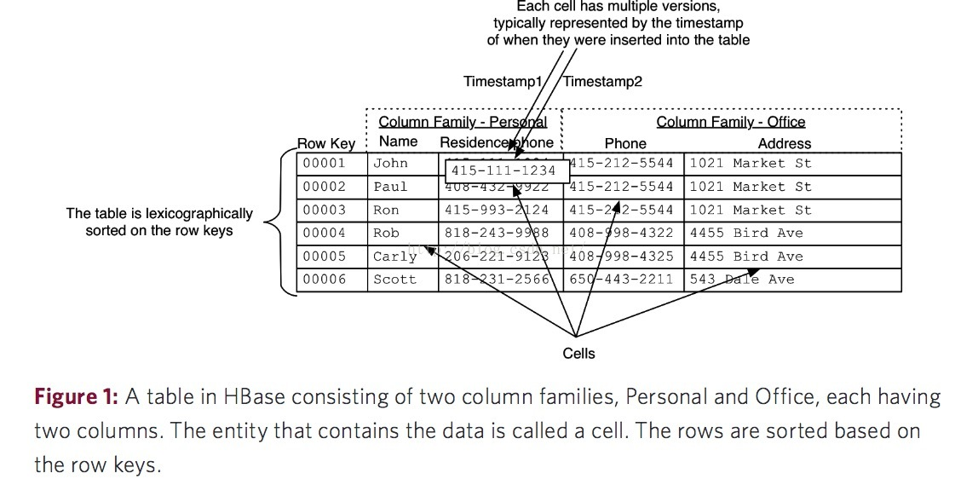
HBase的数据模型
Schemaless:每一行中，列的组成都是灵活的，行与行之间并不需要遵循相同的列定义
数据是字典排序的
每个单元格可以存储不同的版本，一般是时间戳
可以获取指定版本的数据

Slide 6
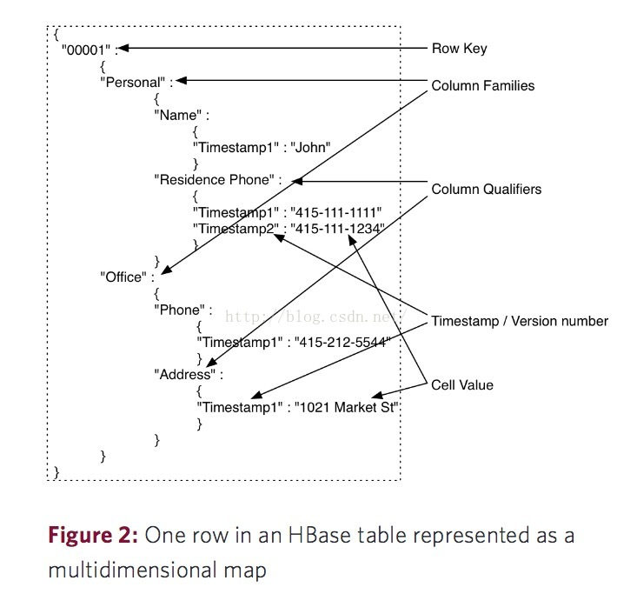
HBase的数据模型
可以将 HBase 的数据模型视为分布式Hash Map

Slide 7
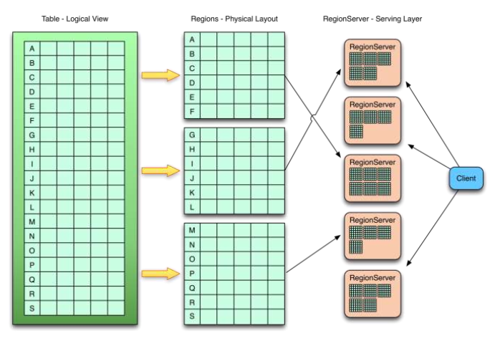
HBase数据管理-RegionServer
数据分片是通过Region来实现的
一个region 只存在于一个RegionServer上
一个RegionServer可以有多个Region
表数据分散于各个RegionServer
客户端直接与region servers交互

Slide 8
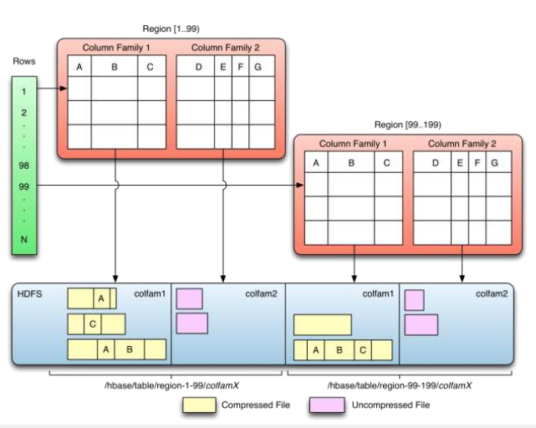
Hbase数据管理-CF
物理上将多个列组织在一起
不同的CF可以设置不同的属性：
TTL
compression
versions
将相关数据组织在一起

Slide 9
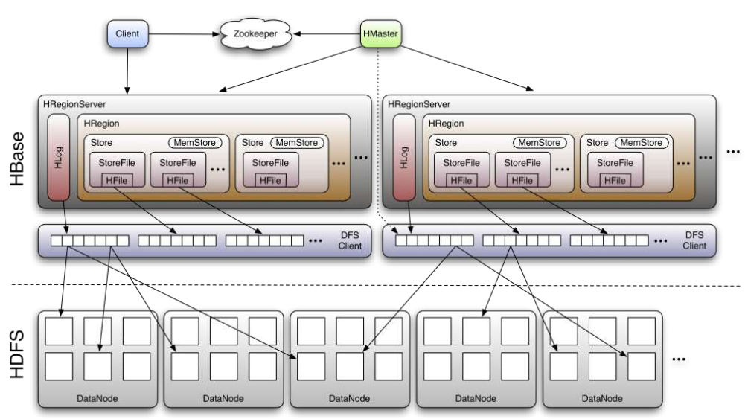
Hbase总体架构

Slide 10
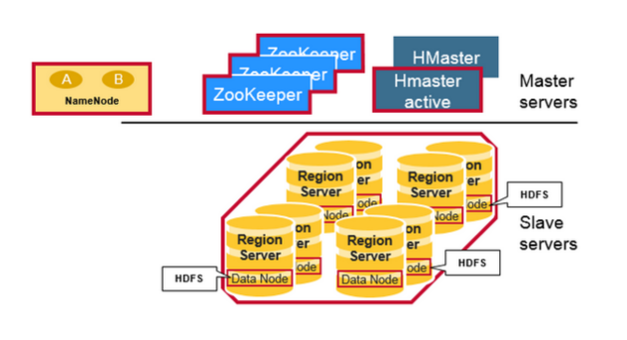
HBase架构- servers
RegionServer：读写
HMaster：DDL，管理功能
Zookeeper：分布式协调
DataNode：数据存储.
NameNode：数据块管理.

Slide 11
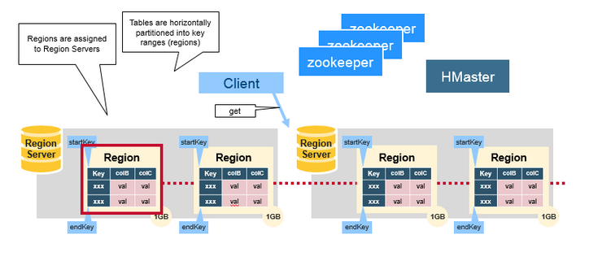
HBase架构-Regions
HBase Tables根据不同的 row key 范围划分为不同的 “Regions.”
一个Region包含了 一个表的start key and end key的数据.
Regions 被分配到集群中的“Region Servers”上，这些Server提供reads and writes.
A region server 可以包含1,000 regions.

Slide 12
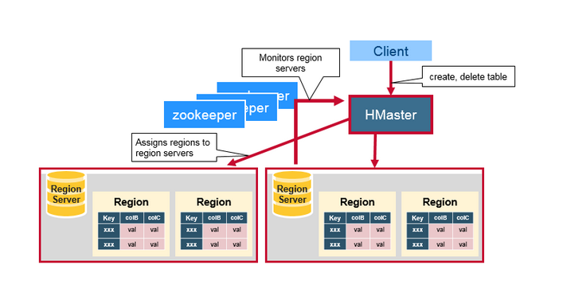
Hbase架构-HMaster
A master is responsible for:
- RegionServer管理：RS的上下线
管理功能：启动，停止，Balance
Region的分配，合并，分裂，下线，移动，Balance等
NameSpace以及表的DDL (create, delete,enable,disable,modify).
元数据管理：表信息，Region信息等
快照管理
实现类：org.apache.hadoop.hbase.master.MasterRpcServices

Slide 13
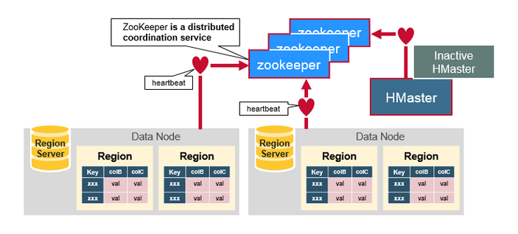
Hbase架构-ZooKeeper
每个Region servers 都会向ZooKeeper注册.Master监听这些节点.
HMasters 通过ephemeral node进行active和standby竞争.
Active HMaster 监听region servers, 有机器下线时进行region的恢复.
Inactive HMaster 在active HMaster 失败时自动接管

Slide 14
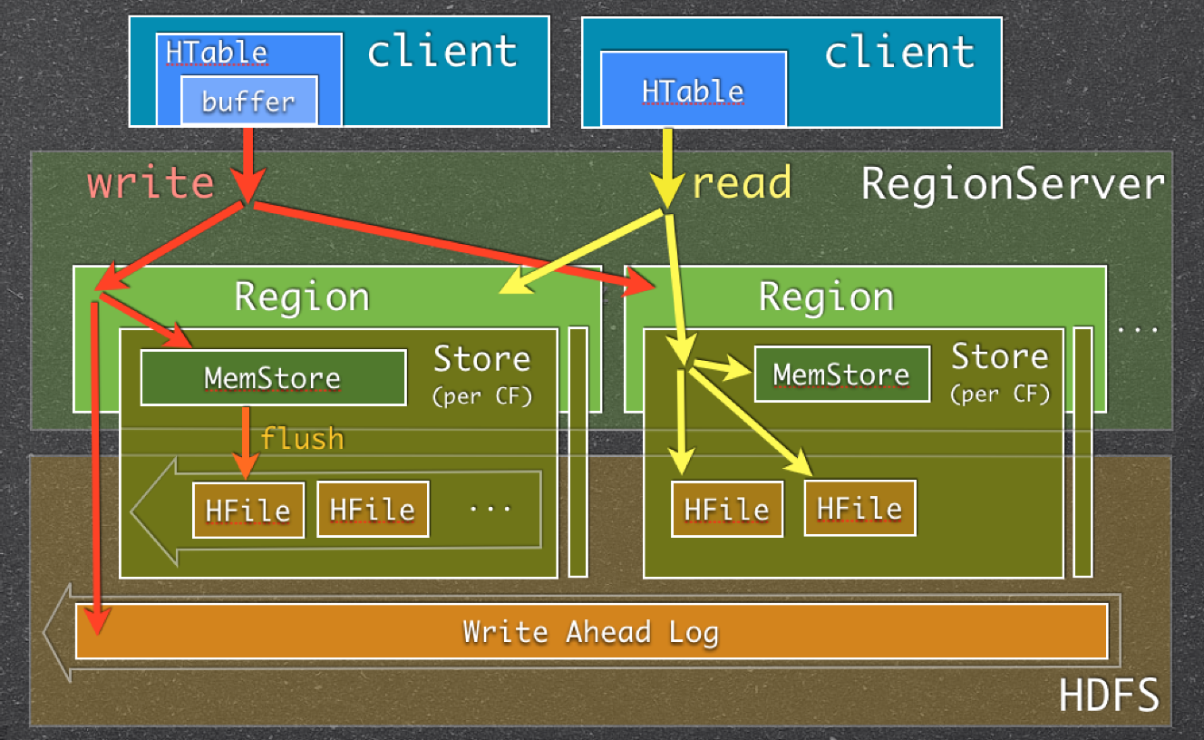
Hbase读写路径

Slide 15
Memstore
当RegionServer(RS)收到写请求的时候(write request)，RS会将请求转至相应的Region。每一个Region都存储着一些rows。根据其列族的不同，将这些列数据存储在相应的列族中(Column Family，简写CF)。不同的CFs中的数据存储在各自的HStore中，HStore由一个Memstore及一系列HFile组成。Memstore位于RS的主内存中，而HFiles被写入到HDFS中。当RS处理写请求的时候，数据首先写入到Memstore，然后当到达一定的阀值的时候，Memstore中的数据会被刷到HFile中。
用到Memstore最主要的原因是：存储在HDFS上的数据需要按照row key 排序。而HDFS本身被设计为顺序读写(sequential reads/writes)，不允许修改。这样的话，HBase就不能够高效的写数据，因为要写入到HBase的数据不会被排序，这也就意味着没有为将来的检索优化。为了解决这个问题，HBase将最近接收到的数据缓存在内存中(in Memstore)，在持久化到HDFS之前完成排序，然后再快速的顺序写入HDFS。需要注意的一点是实际的HFile中，不仅仅只是简单地排序的列数据的列表，详见Apache HBase I/O – HFile。
每一次Memstore的flush，会为每一个CF创建一个新的HFile。
读数据：HBase首先检查请求的数据是否在Memstore，不在的话就到HFile中查找，最终返回merged的一个结果给用户。

Slide 16
Memstore Flush
MemStore的最小flush单元是HRegion而不是单个MemStore。如果一个HRegion中Memstore过多，每次flush的开销必然会很大，因此在进行表设计的时候尽量减少ColumnFamily的个数。
HBase会在如下几种情况下触发flush操作：
Memstore级别：当Region中任意一个MemStore大小达到上限（hbase.hregion.memstore.flush.size，默认128MB)会触发刷新。
Region级别：当Region中所有Memstore的大小总和达到了上限（hbase.hregion.memstore.block.multiplier * hbase.hregion.memstore.flush.size，默认 2* 128M = 256M），会触发memstore刷新。
Region Server级别限制：当一个Region Server中所有Memstore的大小总和达到了上限（hbase.regionserver.global.memstore.upperLimit ＊ hbase_heapsize，默认 40%的JVM内存使用量），会触发部分Memstore刷新。Flush顺序是按照Memstore由大到小执行，先Flush Memstore最大的Region，再执行次大的，直至总体Memstore内存使用量低于阈值（hbase.regionserver.global.memstore.lowerLimit ＊ hbase_heapsize，默认 38%的JVM内存使用量）。
当一个Region Server中HLog数量达到上限（可通过参数hbase.regionserver.maxlogs配置）时，系统会选取最早的一个 HLog对应的一个或多个Region进行flush（ 如果没有归档的WAL的数目大于配置的最大值，那么会选择出最老的WAL，看设计到哪些Region，然后刷新那些Region，再把WAL归档）
HBase定期刷新Memstore：默认周期为1小时，确保Memstore不会长时间没有持久化。为避免所有的MemStore在同一时间都进行flush导致的问题，定期的flush操作有20000左右的随机延时。
手动执行flush：用户可以通过shell命令 flush ‘tablename’或者flush ‘region name’分别对一个表或者一个Region进行flush。

Slide 17
Memstore Flush
每次的Memstore Flush都会为每个CF创建一个HFile。频繁的Flush就会创建大量的HFile。这样HBase在检索的时候，就不得不读取大量的HFile，读性能会受很大影响。
为预防打开过多HFile及避免读性能恶化，HBase有专门的HFile合并处理(HFile Compaction Process)。HBase会周期性的合并数个小HFile为一个大的HFile。明显的，有Memstore Flush产生的HFile越多，集群系统就要做更多的合并操作(额外负载)。更糟糕的是：Compaction处理是跟集群上的其他请求并行进行的。当HBase不能够跟上Compaction的时候(同样有阈值设置项)，会在RS上出现“写阻塞”。像上面说到的，这是最最不希望的。严重关切RS上Compaction Queue 的size。要在其引起问题前，阻止其持续增大。
每次Memstore Flush，会为每个CF都创建一个新的HFile。这样，不同CF中数据量的不均衡将会导致产生过多HFile：当其中一个CF的Memstore达到阈值flush时，所有其他CF的也会被flush。如上所述，太频繁的flush以及过多的HFile将会影响集群性能。因此很多情况下，一个CF是最好的设计。
启用压缩：使用压缩，当Memstore flush并将数据写入HDFS时候，数据会被压缩

Slide 18
Memstore Flush
当数据被写入时会默认先写入Write-ahead Log(WAL)。WAL中包含了所有已经写入Memstore但还未Flush到HFile的更改(edits)。在Memstore中数据还没有持久化，当RegionSever宕掉的时候，可以使用WAL恢复数据。
当WAL(在HBase中成为HLog)变得很大的时候，在恢复的时候就需要很长的时间。因此，对WAL的大小也有一些限制，当达到这些限制的时候，就会触发Memstore的flush。Memstore flush会使WAL 减少，因为数据持久化之后(写入到HFile)，就没有必要在WAL中再保存这些修改。有两个属性可以配置：
hbase.regionserver.hlog.blocksize
hbase.regionserver.maxlogs
WAL的最大值由hbase.regionserver.maxlogs * hbase.regionserver.hlog.blocksize (2GB by default)决定。一旦达到这个值，Memstore flush就会被触发。所以，当你增加Memstore的大小以及调整其他的Memstore的设置项时，你也需要去调整HLog的配置项。否则，WAL的大小限制可能会首先被触发，因而，你将利用不到其他专门为Memstore而设计的优化。
通过WAL限制来触发Memstore的flush并非最佳方式，这样做可能会会一次flush很多Region，尽管“写数据”是很好的分布于整个集群，进而很有可能会引发flush“大风暴”。
提示：最好将hbase.regionserver.hlog.blocksize * hbase.regionserver.maxlogs 设置为稍微大于hbase.regionserver.global.memstore.lowerLimit * HBASE_HEAPSIZE.

Slide 19
Memstore Flush流程
为了减少flush过程对读写的影响，将整个flush过程分为三个阶段：
prepare阶段：
遍历当前Region中的所有Memstore，将Memstore中当前数据集kvset做一个快照snapshot，然后再新建一个新的kvset。后期的所有写入操作都会写入新的kvset中，而整个flush阶段读操作会首先分别遍历kvset和snapshot，如果查找不到再会到HFile中查找。prepare阶段需要加一把updateLock对写请求阻塞，结束之后会释放该锁。因为此阶段没有任何费时操作，因此持锁时间很短。Prepare的时候会在WAL里面写入一个Flush请求，prepare成功，就sync WAL，失败就写入abort flush请求，期间发生的异常（写WAL失败）会导致系统异常。
flush阶段：
遍历所有Memstore，将prepare阶段生成的snapshot持久化为临时文件，临时文件会统一放到目录.tmp下。这个过程因为涉及到磁盘IO操作，因此相对比较耗时。
commit阶段：
遍历所有的Memstore，将flush阶段生成的临时文件移到指定的ColumnFamily目录下，针对HFile生成对应的storefile和Reader，把storefile添加到HStore的storefiles列表中，最后再清空prepare阶段生成的snapshot。

Slide 20
Memstore Flush对业务读写的影响
影响甚微
正常情况下，大部分Memstore Flush操作都不会对业务读写产生太大影响，比如这几种场景：HBase定期刷新Memstore、手动执行flush操作、触发Memstore级别限制、触发HLog数量限制以及触发Region级别限制等，这几种场景只会阻塞对应Region上的写请求，阻塞时间很短，毫秒级别。
影响较大
然而一旦触发Region Server级别限制导致flush，就会对用户请求产生较大的影响。会阻塞所有落在该Region Server上的更新操作，阻塞时间很长，甚至可以达到分钟级别。一般情况下Region Server级别限制很难触发，但在一些极端情况下也不排除有触发的可能，下面分析一种可能触发这种flush操作的场景：

Slide 21
Memstore Flush对业务读写的影响
相关JVM配置以及HBase配置：
maxHeap = 71
hbase.regionserver.global.memstore.upperLimit = 0.35
hbase.regionserver.global.memstore.lowerLimit = 0.30
基于上述配置，可以得到触发Region Server级别的总Memstore内存和为24.9G，如下所示：
[regionserver60020] regionserver.MemStoreFlusher: globalMemStoreLimit=24.9 G, globalMemStoreLimitLowMark=21.3 G, maxHeap=71 G
假设每个Memstore大小为默认128M，在上述配置下如果每个Region有两个Memstore，整个Region Server上运行了100个region，根据计算可得总消耗内存 = 128M * 100 * 2 = 25.6G > 24.9G，很显然，这种情况下就会触发Region Server级别限制，对用户影响相当大。
根据上面的分析，导致触发Region Server级别限制的因素主要有一个Region Server上运行的Region总数，一个是Region上的Store数（即表的ColumnFamily数）。对于前者，根据读写请求量一般建议线上一个Region Server上运行的Region保持在50~80个左右，太小的话会浪费资源，太大的话有可能触发其他异常；对于后者，建议ColumnFamily越少越好，如果从逻辑上确实需要多个ColumnFamily，最好控制在3个以内。

Slide 22
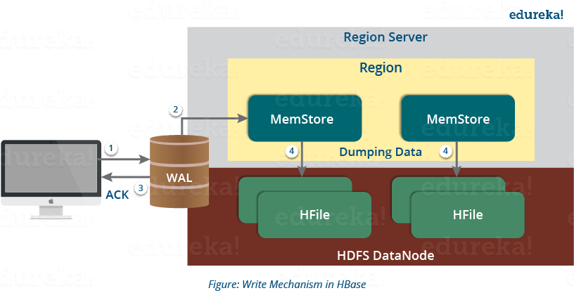
HBase写路径
Step 1: 客户端发送写请求时, Server端首先写WAL (Write Ahead Log).。是Region Server级别的 。 Region Server 使用WAL恢复数据。
Step 2: 写完WAL,数据写入 MemStore.
Step 3: 写完MemStore, 发送响应到客户端
Step 4: MemStore 打到阈值后, 刷到HFile.

Slide 23
客户端写流程
（1）用户提交put请求后，HBase客户端会将put请求添加到本地buffer中，符合一定条件就会通过AsyncProcess异步批量提交。HBase默认设置autoflush=true，表示put请求直接会提交给服务器进行处理；用户可以设置autoflush=false，这样的话put请求会首先放到本地buffer，等到本地buffer大小超过一定阈值（默认为2M，可以通过配置文件配置）之后才会提交。很显然，后者采用group commit机制提交请求，可以极大地提升写入性能，但是因为没有保护机制，如果客户端崩溃的话会导致提交的请求丢失。
BufferedMutator mutator = connection.getBufferedMutator(p);
mutator.mutate(put);
Table table = connection.getTable(TableName.valueOf(tableName));
table.put(put);
（2）在提交之前，HBase会在元数据表.meta.(2.0中hbase:meata)中根据rowkey找到它们归属的region server，这个定位的过程是通过HConnection的locateRegion方法获得的。如果是批量请求的话还会把这些rowkey按照HRegionLocation分组，每个分组可以对应一次RPC请求。
（3）HBase会为每个HRegionLocation构造一个远程RPC请求MultiServerCallable<Row>，然后通过rpcCallerFactory.<MultiResponse> newCaller()执行调用，忽略掉失败重新提交和错误处理，客户端的提交操作到此结束。

Slide 24
SERVER端写流程

Slide 25
SERVER端写流程
（1）checkAndPrepare：调用协处理器的预处理逻辑
（2）获取行锁(getRowLockInternal)、Region更新共享锁（读取region的状态，如果是snapshot，会进行准备工作）： HBase中使用行锁保证对同一行数据的更新都是互斥操作，用以保证更新的原子性，要么更新成功，要么失败。
获取行锁后，会首先Get已有的数据，取出第一条数据的时间戳，和当前时间戳进行比较，取其大者作为数据的时间戳（HBASE-14054）
其后会判断是否超出了memstore的大小，如果是，那么requestFlush
（3）开始写事务：获取write number，用于实现MVCC，实现数据的非锁定读，在保证读写一致性的前提下提高读取性能。
（4）Append HLog：HBase使用WAL机制保证数据可靠性，即首先写日志再写缓存，即使发生宕机，也可以通过恢复HLog还原出原始数据。该步骤就是将数据构造为WALEdit对象，然后顺序写入Hlog中。在这一步doWALAppend的时候，会生成mvcc的seqid（ringbuffer的nextid），所有的cell的seqid都被设置为这个ID。
备注：对于是否此时需要执行sync操作，在不同的版本中实现顺序也是不一样的，HBase2.0在这一步骤实现了sync
备注：Sync分为如下几种：USE_DEFAULT，SKIP_WAL，ASYNC_WAL，SYNC_WAL，FSYNC_WAL；只有SYNC_WAL和FSYNC_WAL会触发sync逻辑
（5）写缓存memstore：HBase中每列族都会对应一个store，用来存储该列数据。每个store都会有个写缓存memstore，用于缓存写入数据。HBase并不会直接将数据落盘，而是先写入缓存，等缓存满足一定大小之后再一起落盘。
备注：第4步和第5步看网上讨论，在不同的版本中有不同的顺序，但是在Hbase2.0版本中，是4在前，5在后，符合常规逻辑。
（6）结束写事务：此时该线程的更新操作才会对其他读请求可见，更新才实际生效。（设置mvcc的readpoint=readpoint)
（7）释放行锁以及共享锁；然后调用协处理器的后处理方法
（8）flush memstore：requestFlushIfNeeded，当写缓存满达到配置项大小之后，会启动flush线程将数据刷新到硬盘。

Slide 26
WAL
WAL(Write-Ahead Logging)是一种高效的日志算法，几乎是所有非内存数据库提升写性能的不二法门，基本原理是在数据写入之前首先顺序写入日志，然后再写入缓存，等到缓存写满之后统一落盘。之所以能够提升写性能，是因为WAL将一次随机写转化为了一次顺序写加一次内存写。提升写性能的同时，WAL可以保证数据的可靠性，即在任何情况下数据不丢失。假如一次写入完成之后发生了宕机，即使所有缓存中的数据丢失，也可以通过恢复日志还原出丢失的数据。
WAL持久化等级
HBase中可以通过设置WAL的持久化等级决定是否开启WAL机制、以及HLog的落盘方式。WAL的持久化等级分为如下四个等级：
1. SKIP_WAL：只写缓存，不写HLog日志。这种方式因为只写内存，因此可以极大的提升写入性能，但是数据有丢失的风险。在实际应用过程中并不建议设置此等级，除非确认不要求数据的可靠性。
2. ASYNC_WAL：异步将数据写入HLog日志中。
3. SYNC_WAL：同步将数据写入日志文件中，需要注意的是数据只是被写入文件系统中，并没有真正落盘。
4. FSYNC_WAL：同步将数据写入日志文件并强制落盘。最严格的日志写入等级，可以保证数据不会丢失，但是性能相对比较差。
5. USER_DEFAULT：默认如果用户没有指定持久化等级，HBase使用SYNC_WAL等级持久化数据。
用户可以通过客户端设置WAL持久化等级，代码：put.setDurability(Durability. SYNC_WAL );

Slide 27
WAL Splitting
Why?
A RegionServer serves many regions.
All of the regions in a region server share the same active WAL file.
Each edit in the WAL file includes information about which region it belongs to.
When a region is opened, the edits in the WAL file which belong to that region need to be replayed.
Therefore, edits in the WAL file must be grouped by region so that particular sets can be replayed to
regenerate the data in a particular region.
The process of grouping the WAL edits by region is called log splitting. It is a critical process for recovering data if a region server fails.
Log splitting is done by the HMaster during cluster start-up or by the ServerShutdownHandler as a region server shuts down.

Slide 28
WAL Splitting
Procedure
Step 1. The /hbase/WALs/<host>,<port>,<startcode> directory is renamed.
/hbase/WALs/<host>,<port>,<startcode>=>/hbase/WALs/<host>,<port>,<startcode>-splitting
Step 2. Each log file is split, one at a time.
The log splitter reads the log file one edit entry at a time and puts each edit entry into the buffer corresponding to the edit’s region.
At the same time, the splitter starts several writer threads.Writer threads pick up a corresponding buffer and write the edit entries in the buffer to a temporary recovered edit file.
The temporary edit file is stored to disk with the following naming pattern: /hbase/<table_name>/<region_id>/recovered.edits/.temp
This file is used to store all the edits in the WAL log for this region. After log splitting completes, the .temp file is renamed to the sequence ID of the first log written to the file. To determine whether all edits have been written, the sequence ID is compared to the sequence of the last edit that was written to the HFile. If the sequence of the last edit is greater than or equal to the sequence ID included in the file name, it is clear that all writes from the edit file have been completed.
Step 3. After log splitting is complete, each affected region is assigned to a RegionServer.
When the region is opened, the recovered.edits folder is checked for recovered edits files. If any such files are present, they are replayed by reading the edits and saving them to the MemStore. After all edit files are replayed, the contents of the MemStore are written to disk (HFile) and the edit files are deleted.

Slide 29
WAL Splitting
Distributed Log Splitting HMaster creates a split log manager instance when the cluster is started
a. The split log manager manages all log files which need to be scanned and split. b. The split log manager places all the logs into the ZooKeeper splitWAL node (/hbase/splitWAL) as tasks.
The split log manager monitors the log-splitting tasks and workers.
Each RegionServer’s split log worker performs the log-splitting tasks.
The split log manager monitors for uncompleted tasks.
If all tasks are completed with some failures, the split log manager throws an exception so that the log splitting can be retried. Due to an asynchronous implementation, in very rare cases, the split log manager loses track of some completed tasks. For that reason, it periodically checks for remaining uncompleted task in its task map or ZooKeeper

Slide 30
WAL Splitting
How the Split Log Worker Approaches a Task ◦ It queries the task state and only takes action if the task is in `TASK_UNASSIGNED `state. ◦ If the task is in TASK_UNASSIGNED state, the worker attempts to set the state to TASK_OWNED by itself. If it fails to set the state, another worker will try to grab it. The split log manager will also ask all workers to rescan later if the task remains unassigned. ◦ If the worker succeeds in taking ownership of the task, it tries to get the task state again to make sure it really gets it asynchronously. In the meantime, it starts a split task executor to do the actual work:
▪ Get the HBase root folder, create a temp folder under the root, and split the log file to the temp folder. ▪ If the split was successful, the task executor sets the task to state TASK_DONE. ▪ If the worker catches an unexpected IOException, the task is set to state TASK_ERR. ▪ If the worker is shutting down, set the task to state TASK_RESIGNED. ▪ If the task is taken by another worker, just log it.

Slide 31
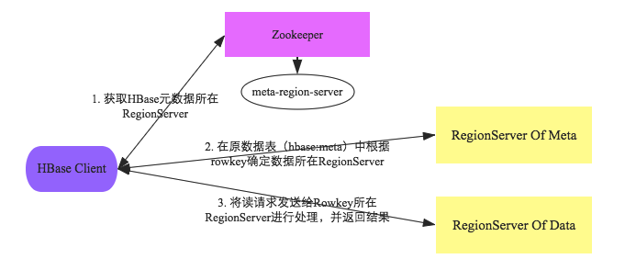
Hbase读路径
客户端首先会根据配置文件中zookeeper地址连接zookeeper，并读取/<hbase-rootdir>/meta-region-server节点信息，该节点信息存储HBase元数据（hbase:meta）表所在的RegionServer地址以及访问端口等信息。
根据hbase:meta所在RegionServer的访问信息，客户端会将该元数据表加载到本地并进行缓存。然后在表中确定待检索rowkey所在的RegionServer信息。
根据数据所在RegionServer的访问信息，客户端会向该RegionServer发送真正的数据读取请求。
如果集群发生某些变化导致hbase:meta元数据更改，客户端再根据本地元数据表请求的时候就会发生异常，此时客户端需要重新加载一份最新的元数据表到本地。

Slide 32
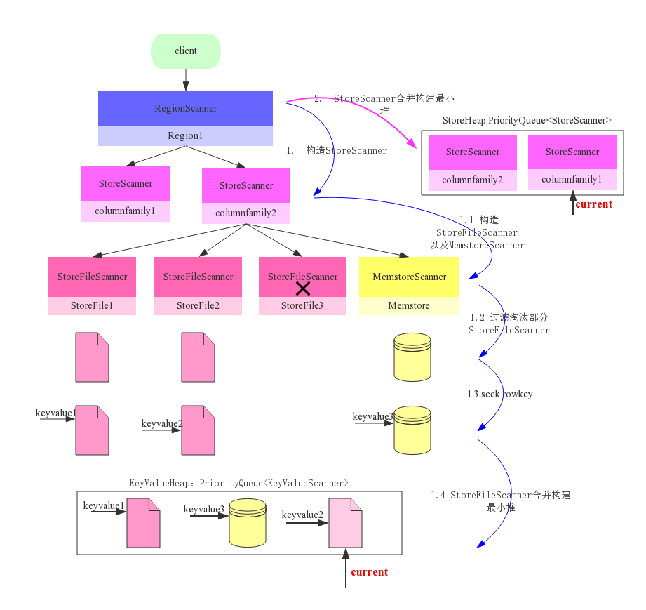
Hbase读路径

Slide 33
Hbase读
RegionScanner会根据列族构建StoreScanner，有多少列族就构建多少StoreScanner，用于该列族的数据检索
构建StoreFileScanner：每个StoreScanner会为当前该Store中每个HFile构造一个StoreFileScanner，用于实际执行对应文件的检索。同时会为对应Memstore构造一个MemstoreScanner，用于执行该Store中Memstore的数据检索。
过滤淘汰StoreFileScanner：根据Time Range以及RowKey Range对StoreFileScanner以及MemstoreScanner进行过滤，淘汰肯定不存在待检索结果的Scanner。上图中StoreFile3因为检查RowKeyRange不存在待检索Rowkey所以被淘汰。
Seek rowkey：所有StoreFileScanner开始做准备工作，在负责的HFile中定位到满足条件的起始Row。Seek过程是一个很核心的步骤，它主要包含下面三步：
定位Block Offset：在Blockcache中读取该HFile的索引树结构，根据索引树检索对应RowKey所在的Block Offset和Block Size
Load Block：根据BlockOffset首先在BlockCache中查找Data Block，如果不在缓存，再在HFile中加载
Seek Key：在Data Block内部通过二分查找的方式定位具体的RowKey
StoreFileScanner合并构建最小堆：将该Store中所有StoreFileScanner和MemstoreScanner合并形成一个heap（最小堆）优先级队列，队列中元素是所有scanner，排序规则按照scanner seek到的keyvalue大小由小到大进行排序。

Slide 34
不同KeyValue之间如何进行大小比较？
KeyValue中Key由RowKey，ColumnFamily，Qualifier ，TimeStamp，KeyType等5部分组成，HBase设定Key大小首先比较RowKey，RowKey越小Key就越小；RowKey如果相同就看CF，CF越小Key越小；CF如果相同看Qualifier，Qualifier越小Key越小；Qualifier如果相同再看Timestamp，Timestamp越大表示时间越新，对应的Key越小。如果Timestamp还相同，就看KeyType，KeyType按照DeleteFamily -> DeleteColumn -> Delete -> Put 顺序依次对应的Key越来越大。

Slide 35
Hbase读路径
For reading the data, the scanner first looks for the Row cell in Block cache. Here all the recently read key value pairs are stored.
If Scanner fails to find the required result, it moves to the MemStore, as we know this is the write cache memory. There, it searches for the most recently written files, which has not been dumped yet in HFile.
At last, it will use bloom filters and block cache to load the data from HFile.
Implementation
When a client issues a scan against a table, HBase generates RegionScanner objects, one per region, to serve the scan request.
The RegionScanner object contains a list of StoreScanner objects, one per column family.
Each StoreScanner object further contains a list of StoreFileScanner objects, corresponding to each StoreFile and HFile of the corresponding column family, and a list of KeyValueScanner objects for the MemStore.
The two lists are merged into one, which is sorted in ascending order with the scan object for the MemStore at the end of the list.
When a StoreFileScanner object is constructed, it is associated with a MultiVersionConcurrencyControl read point, which is the current memstoreTS, filtering out any new updates beyond the read point.

Slide 36
BlockCache
Block是HBase中最小的数据存储单元，默认为64K，在建表语句中可以通过参数BlockSize指定。HBase中Block分为四种类型：Data Block，Index Block，Bloom Block和Meta Block。其中Data Block用于存储实际数据，通常情况下每个Data Block可以存放多条KeyValue数据对；Index Block和Bloom Block都用于优化随机读的查找路径，其中Index Block通过存储索引数据加快数据查找，而Bloom Block通过一定算法可以过滤掉部分一定不存在待查KeyValue的数据文件，减少不必要的IO操作；Meta Block主要存储整个HFile的元数据。
对于一次随机读，Block的访问顺序为BloomBlock、IndexBlock、DataBlock，如果Region下面的StoreFile数目为2个，那么一次随机读至少访问2次BloomBlock+1次IndexBlock+1次DataBlock
BlockCache是Region Server级别的，一个Region Server只有一个Block Cache，在Region Server启动的时候完成Block Cache的初始化工作。到目前为止，HBase先后实现了3种Block Cache方案，LRUBlockCache是最初的实现方案，也是默认的实现方案；HBase 0.92版本实现了第二种方案SlabCache，见HBASE-4027；HBase 0.96之后官方提供了另一种可选方案BucketCache，见HBASE-7404。
三种方案的不同之处在于对内存的管理模式，其中LRUBlockCache是将所有数据都放入JVM Heap中，交给JVM进行管理。而后两者采用了不同机制将部分数据存储在堆外，交给HBase自己管理。SlabCache将堆外内存按照4：1分为两部分，前者用来存放和BlockSize大小差不多的数据，后者用来存放2*BlockSize大小的数据；BucketCache将内存分为不同大小的桶；这种演变过程是因为LRUBlockCache方案中JVM垃圾回收机制经常会导致程序长时间暂停，而采用堆外内存对数据进行管理可以有效避免这种情况发生。备注：2.0只支持BucketCache？
Meta Blocks Alaways Cached；使用BucketCache时，数据缓存到对外，Meta换在在堆内，构成所谓的二级缓存；可以自己配置L2 Cache，比如memcache（CacheConfig类）;

Slide 37
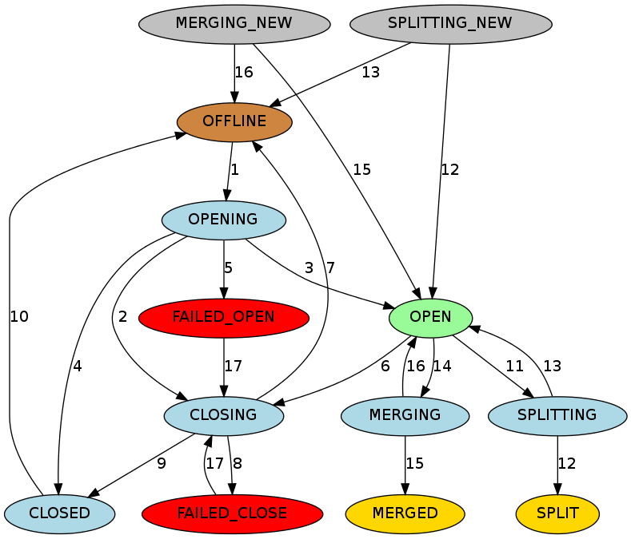
Regions
Regions are the basic element of availability and distribution for tables, and are comprised of a Store per Column Family
Table (HBase table)
Region (Regions for the table)
Store (Store per ColumnFamily for
each Region for the table)
MemStore (MemStore for each Store for
each Region for the table)
StoreFile (StoreFiles for each Store for
each Region for the table)
Block (Blocks within a StoreFile within a Store
for each Region for the table)
http://hbase.apache.org/book.html#regions.arch

Slide 38
Compaction
用户数据写入先写WAL，再写缓存，满足一定条件后缓存数据会执行flush操作真正落盘，形成一个数据文件HFile。随着数据写入不断增多，flush次数也会不断增多，进而HFile数据文件就会越来越多。然而，太多数据文件会导致数据查询IO次数增多，因此HBase尝试着不断对这些文件进行合并，这个合并过程称为compaction。
Compaction会从一个region的一个store中选择一些hfile文件进行合并。原理很简单，先从这些待合并的数据文件中读出KeyValues，再按照由小到大排列后写入一个新的文件中。之后，这个新生成的文件就会取代之前待合并的所有文件对外提供服务。HBase根据合并规模将Compaction分为了两类：MinorCompaction和MajorCompaction
Minor Compaction是指选取一些小的、相邻的StoreFile将他们合并成一个更大的StoreFile，在这个过程中不会处理已经Deleted或Expired的Cell。一次Minor Compaction的结果是更少并且更大的StoreFile。
Major Compaction是指将所有的StoreFile合并成一个StoreFile，这个过程还会清理三类无意义数据：被删除的数据、TTL过期数据、版本号超过设定版本号的数据。另外，一般情况下，Major Compaction时间会持续比较长，整个过程会消耗大量系统资源，对上层业务有比较大的影响。因此线上业务都会将关闭自动触发Major Compaction功能，改为手动在业务低峰期触发。

Slide 39
Compaction
当写请求非常多，导致不断生成HFile，但compact的速度远远跟不上HFile生成的速度，这样就会使HFile的数量会越来越多，导致读性能急剧下降。为了避免这种情况，在HFile的数量过多的时候会限制写请求的速度：在每次执行MemStore flush的操作前，如果HStore的HFile数超过hbase.hstore.blockingStoreFiles （默认7），则会阻塞flush操作hbase.hstore.blockingWaitTime时间，在这段时间内，如果compact操作使得HStore文件数下降到回这个值，则停止阻塞。另外阻塞超过时间后，也会恢复执行flush操作。
触发时机
HBase中可以触发compaction的因素有很多，最常见的因素有这么三种：Memstore Flush、后台线程周期性检查、手动触发。
1. Memstore Flush: 应该说compaction操作的源头就来自flush操作，memstore flush会产生HFile文件，文件越来越多就需要compact。因此在每次执行完Flush操作之后，都会对当前Store中的文件数进行判断，一旦文件数＃ > ，就会触发compaction。需要说明的是，compaction都是以Store为单位进行的，而在Flush触发条件下，整个Region的所有Store都会执行compact，所以会在短时间内执行多次compaction。
2. 后台线程周期性检查：后台线程CompactionChecker定期触发检查是否需要执行compaction，检查周期为：hbase.server.thread.wakefrequency*hbase.server.compactchecker.interval.multiplier。和flush不同的是，该线程优先检查文件数＃是否大于某个值，一旦大于就会触发compaction，如果不满足，就检查是否满足major compaction;简单来说，如果当前store中hfile的最早更新时间早于某个值mcTime，就会触发major compaction，HBase预想通过这种机制定期删除过期数据。上文mcTime是一个浮动值，浮动区间默认为［7-7*0.2，7+7*0.2］，其中7为hbase.hregion.majorcompaction，0.2为hbase.hregion.majorcompaction.jitter，可见默认在7天左右就会执行一次major compaction。用户如果想禁用major compaction，只需要将参数hbase.hregion.majorcompaction设为0
3. 手动触发：一般来讲，手动触发compaction通常是为了执行major compaction，原因有三，其一是因为很多业务担心自动major compaction影响读写性能，因此会选择低峰期手动触发；其二也有可能是用户在执行完alter操作之后希望立刻生效，执行手动触发major compaction；其三是HBase管理员发现硬盘容量不够的情况下手动触发major compaction删除大量过期数据；无论哪种触发动机，一旦手动触发，HBase会不做很多自动化检查，直接执行合并。

Slide 40
Compaction策略
HBase对于compaction的设计总是会追求一个平衡点，一方面需要保证compaction的基本效果，另一方面又不会带来严重的IO压力
没有一种设计策略能够适用于所有应用场景或所有数据集
根据自己的应用场景以及数据集定制特定的compaction策略
原则：
减少参与compaction的文件数：这个很好理解，实现起来却比较麻烦，首先需要将文件根据rowkey、version或其他属性进行分割，再根据这些属性挑选部分重要的文件参与合并；另一方面，尽量不要合并那些大文件，减少参与合并的文件数。
不要合并那些不需要合并的文件：比如OpenTSDB应用场景下的老数据，这些数据基本不会查询到，因此不进行合并也不会影响查询性能
小region更有利于compaction：大region会生成大量文件，不利于compaction；相反，小region只会生成少量文件，这些文件合并不会引起很大的IO放大

Slide 41
Compaction策略
FIFO Compaction
收集过期的文件（files which have all cells expired）并且删除，
要求CF一定要有TTL
应用场景：
大量短时间存储的原始数据，比如推荐业务，上层业务只需要最近时间内用户的行为特征，
利用这些行为特征进行聚合为用户进行推荐。
2. Nginx日志，用户只需要存储最近几天的日志，方便查询某个用户最近一段时间的操作行为等等
3. The column family MUST have non-default TTL. One of the use cases for this policy is when we need to store raw data which will be post-processed later and discarded completely after quite short period of time. Raw time-series vs. time-based roll up aggregates and compacted time-series. We collect raw time-series and store them into CF with FIFO compaction policy, periodically we run task which creates roll up aggregates and compacts time-series, the original raw data can be discarded after that.

Slide 42
Compaction策略
ExploringCompactionPolicy
记录下所有合适的文件集合，并在这些文件集合中寻找最优解。最优解可以理解为：待合并文件数最多或者待合并文件数相同的情况下文件大小较小，这样有利于减少compaction带来的IO消耗。
场景：
One situation where the ExploringCompactionPolicy works especially well is when you are bulk-loading data and the bulk loads create larger StoreFiles than the StoreFiles which are holding data older than the bulk-loaded data. This can "trick" HBase into choosing to perform a major compaction each time a compaction is needed, and cause a lot of extra overhead. With the ExploringCompactionPolicy, major compactions happen much less frequently because minor compactions are more efficient.

Slide 43
ExploringCompactionPolicy
Make a list of all existing StoreFiles in the Store. The rest of the algorithm filters this list to come up with the subset of HFiles which will be chosen for compaction.
If this was a user-requested compaction, attempt to perform the requested compaction type, regardless of what would normally be chosen. Note that even if the user requests a major compaction, it may not be possible to perform a major compaction. This may be because not all StoreFiles in the Column Family are available to compact or because there are too many Stores in the Column Family.
Some StoreFiles are automatically excluded from consideration. These include:
StoreFiles that are larger than hbase.hstore.compaction.max.size
StoreFiles that were created by a bulk-load operation which explicitly excluded compaction. You may decide to exclude StoreFiles resulting from bulk loads, from compaction. To do this, specify the hbase.mapreduce.hfileoutputformat.compaction.exclude parameter during the bulk load operation.

Slide 44
ExploringCompactionPolicy
Iterate through the list from step 1, and make a list of all potential sets of StoreFiles to compact together. A potential set is a grouping of hbase.hstore.compaction.min contiguous StoreFiles in the list. For each set, perform some sanity-checking and figure out whether this is the best compaction that could be done:
If the number of StoreFiles in this set (not the size of the StoreFiles) is fewer than hbase.hstore.compaction.min or more than hbase.hstore.compaction.max, take it out of consideration.
Compare the size of this set of StoreFiles with the size of the smallest possible compaction that has been found in the list so far. If the size of this set of StoreFiles represents the smallest compaction that could be done, store it to be used as a fall-back if the algorithm is "stuck" and no StoreFiles would otherwise be chosen. See Being Stuck.
Do size-based sanity checks against each StoreFile in this set of StoreFiles.
If the size of this StoreFile is larger than hbase.hstore.compaction.max.size, take it out of consideration.
If the size is greater than or equal to hbase.hstore.compaction.min.size, sanity-check it against the file-based ratio to see whether it is too large to be considered. The sanity-checking is successful if:
There is only one StoreFile in this set, or
For each StoreFile, its size multiplied by hbase.hstore.compaction.ratio (or hbase.hstore.compaction.ratio.offpeak if off-peak hours are configured and it is during off-peak hours) is less than the sum of the sizes of the other HFiles in the set.
If this set of StoreFiles is still in consideration, compare it to the previously-selected best compaction. If it is better, replace the previously-selected best compaction with this one.
When the entire list of potential compactions has been processed, perform the best compaction that was found. If no StoreFiles were selected for compaction, but there are multiple StoreFiles, assume the algorithm is stuck (see Being Stuck) and if so, perform the smallest compaction that was found in step 3.

Slide 45
RatioBasedCompactionPolicy
RatioBasedCompactionPolicy
从老到新逐一扫描所有候选文件，满足其中条件之一便停止扫描：
（1）当前文件大小 < 比它更新的所有文件大小总和 * ratio，其中ratio是一个可变的比例，在高峰期时ratio为1.2，非高峰期为5，也就是非高峰期允许compact更大的文件。那什么时候是高峰期，什么时候是非高峰期呢？用户可以配置参数hbase.offpeak.start.hour和hbase.offpeak.end.hour来设置高峰期
（2）当前所剩候选文件数 <= hbase.store.compaction.min（默认为3）
停止扫描后，待合并文件就选择出来了，即为当前扫描文件+比它更新的所有文件

Slide 46
RatioBasedCompactionPolicy
The first phase is to create a list of all candidates for compaction. A list is created of all StoreFiles not already in the compaction queue, and all StoreFiles newer than the newest file that is currently being compacted. This list of StoreFiles is ordered by the sequence ID. The sequence ID is generated when a Put is appended to the write-ahead log (WAL), and is stored in the metadata of the HFile.
Check to see if the algorithm is stuck (see Being Stuck, and if so, a major compaction is forced. This is a key area where The ExploringCompactionPolicy Algorithm is often a better choice than the RatioBasedCompactionPolicy.
If the compaction was user-requested, try to perform the type of compaction that was requested. Note that a major compaction may not be possible if all HFiles are not available for compaction or if too many StoreFiles exist (more than hbase.hstore.compaction.max).
Some StoreFiles are automatically excluded from consideration. These include:
StoreFiles that are larger than hbase.hstore.compaction.max.size
StoreFiles that were created by a bulk-load operation which explicitly excluded compaction. You may decide to exclude StoreFiles resulting from bulk loads, from compaction. To do this, specify the hbase.mapreduce.hfileoutputformat.compaction.exclude parameter during the bulk load operation.

Slide 47
RatioBasedCompactionPolicy
The maximum number of StoreFiles allowed in a major compaction is controlled by the hbase.hstore.compaction.max parameter. If the list contains more than this number of StoreFiles, a minor compaction is performed even if a major compaction would otherwise have been done. However, a user-requested major compaction still occurs even if there are more than hbase.hstore.compaction.max StoreFiles to compact.
If the list contains fewer than hbase.hstore.compaction.min StoreFiles to compact, a minor compaction is aborted. Note that a major compaction can be performed on a single HFile. Its function is to remove deletes and expired versions, and reset locality on the StoreFile.
The value of the hbase.hstore.compaction.ratio parameter is multiplied by the sum of StoreFiles smaller than a given file, to determine whether that StoreFile is selected for compaction during a minor compaction. For instance, if hbase.hstore.compaction.ratio is 1.2, FileX is 5MB, FileY is 2MB, and FileZ is 3MB: 5 <= 1.2 x (2 + 3) or 5 <= 6 In this scenario, FileX is eligible for minor compaction. If FileX were 7MB, it would not be eligible for minor compaction. This ratio favors smaller StoreFile. You can configure a different ratio for use in off-peak hours, using the parameter hbase.hstore.compaction.ratio.offpeak, if you also configure hbase.offpeak.start.hour and hbase.offpeak.end.hour.
If the last major compaction was too long ago and there is more than one StoreFile to be compacted, a major compaction is run, even if it would otherwise have been minor. By default, the maximum time between major compactions is 7 days, plus or minus a 4.8 hour period, and determined randomly within those parameters. Prior to HBase 0.96, the major compaction period was 24 hours. See hbase.hregion.majorcompaction in the table below to tune or disable time-based major compactions.

Slide 48
Date Tiered Compaction
Date Tiered Compaction我们假设有这样一种场景：新数据的产生与时间有关，而且无更新、删除场景读取时通常会指定时间范围，而且通常读取最近的数据在这种情形下，如果将老数据与新数据合并在一起，那么，指定时间范围读取时，就需要扫描一些不必要的老数据：因为合并后，数据按RowKey排序，RowKey排序未必与按照数据产生的时间排序一致，这使得新老数据交叉存放，而扫描时老数据也会被读到。这是Date Tiered Compaction的设计初衷，Date Tiered Compaction在选择文件执行合并的时候，会感知Date信息，使得Compaction时，不需要将新老数据合并在一起。这对于基于Time Range的Scan操作是非常有利的，因为与本次Scan不相关的文件可以直接忽略。
场景：
Consider using Date Tiered Compaction for reads for limited time ranges, especially scans of recent data
Don’t use it for
random gets without a limited time range
frequent deletes and updates
Frequent out of order data writes creating long tails, especially writes with future timestamps
frequent bulk loads with heavily overlapping time ranges
根据Cell的时间和配置判断是否需要compact
根据Cell的时间戳来生成Writer，从而根据时间来进行分层

Slide 49
Stripe Compactions
Stripe Compactions
Stripe compactions is an experimental feature added in HBase 0.98 which aims to improve compactions for large regions or non-uniformly distributed row keys. In order to achieve smaller and/or more granular compactions, the StoreFiles within a region are maintained separately for several row-key sub-ranges, or "stripes", of the region. The stripes are transparent to the rest of HBase, so other operations on the HFiles or data work without modification.
Stripe compactions change the HFile layout, creating sub-regions within regions. These sub-regions are easier to compact, and should result in fewer major compactions. This approach alleviates some of the challenges of larger regions.
场景
Consider using stripe compaction if you have either of the following:
Large regions. You can get the positive effects of smaller regions without additional overhead for MemStore and region management overhead.
Non-uniform keys, such as time dimension in a key. Only the stripes receiving the new keys will need to compact. Old data will not compact as often, if at all

Slide 50
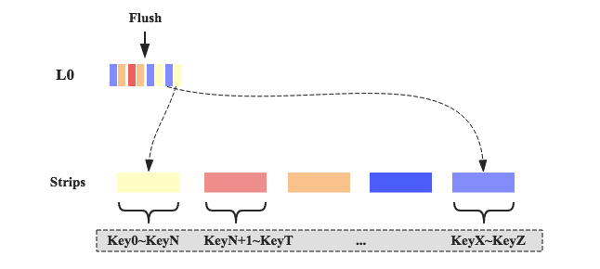
Stripe Compactions
随着数据写入，memstore执行flush之后形成hfile，这些hfile并不会马上写入对应的stripe，而是放到一个称为L0的地方，用户可以配置L0可以放置hfile的数量。一旦L0放置的文件数超过设定值，系统就会将这些hfile写入对应的stripe：首先读出hfile的KVs，再根据KV的key定位到具体的stripe，将该KV插入对应stripe的文件中即可，如下图所示。之前说过stripe就是一个个小的region，所以在stripe内部，依然会像正常region一样执行minor compaction和major compaction，可以预想到，stripe内部的major compaction并不会太多消耗系统资源。另外，数据读取也很简单，系统可以根据对应的Key查找到对应的stripe，然后在stripe内部执行查找，因为stripe内数据量相对很小，所以也会一定程度上提升数据查找性能。

Slide 51
MOB Compaction Policy
MOB Compaction Policy
By default, MOB files for one specific day are compacted into one large MOB file. To reduce MOB file count more, there are other MOB Compaction policies supported.
daily policy - compact MOB Files for one day into one large MOB file (default policy)
weekly policy - compact MOB Files for one week into one large MOB file
montly policy - compact MOB Files for one month into one large MOB File

Slide 52
执行HFile文件合并
合并流程说起来也简单，主要分为如下几步：
1. 分别读出待合并hfile文件的KV，并顺序写到位于./tmp目录下的临时文件中
2. 将临时文件移动到对应region的数据目录
3. 将compaction的输入文件路径和输出文件路径封装为KV写入WAL日志，并打上compaction标记，最后强制执行sync
4. 将对应region数据目录下的compaction输入文件全部删除
上述四个步骤看起来简单，但实际是很严谨的，具有很强的容错性和完美的幂等性：
1. 如果RS在步骤2之前发生异常，本次compaction会被认为失败，如果继续进行同样的compaction，上次异常对接下来的compaction不会有任何影响，也不会对读写有任何影响。唯一的影响就是多了一份多余的数据。
2. 如果RS在步骤2之后、步骤3之前发生异常，同样的，仅仅会多一份冗余数据。
3. 如果在步骤3之后、步骤4之前发生异常，RS在重新打开region之后首先会从WAL中看到标有compaction的日志，因为此时输入文件和输出文件已经持久化到HDFS，因此只需要根据WAL移除掉compaction输入文件即可

Slide 53
Region split
How Region Splits are implementedAs write requests are handled by the region server, they accumulate in an in-memory storage system called the “memstore”. Once the memstore fills, its content are written to disk as additional store files. This event is called a “memstore flush”. As store files accumulate, the RegionServer will “compact” them into combined, larger files. After each flush or compaction finishes, a region split request is enqueued if the RegionSplitPolicy decides that the region should be split into two.
Since all data files in HBase are immutable, when a split happens, the newly created daughter regions will not rewrite all the data into new files. Instead, they will create small sym-link like files, named Reference files, which point to either top or bottom part of the parent store file according to the split point. The reference file will be used just like a regular data file, but only half of the records. The region can only be split if there are no more references to the immutable data files of the parent region. Those reference files are cleaned gradually by compactions, so that the region will stop referring to its parents files, and can be split further.
Although splitting the region is a local decision made at the RegionServer, the split process itself must coordinate with many actors. The RegionServer notifies the Master before and after the split, updates the .META. table so that clients can discover the new daughter regions, and rearranges the directory structure and data files in HDFS. Split is a multi task process. To enable rollback in case of an error, the RegionServer keeps an in-memory journal about the execution state. The steps taken by the RegionServer to execute the split are illustrated by Figure 1. Each step is labeled with its step number. Actions from RegionServers or Master are shown in red, while actions from the clients are show in green.

Slide 54
Region分裂触发策略
ConstantSizeRegionSplitPolicy：0.94版本前默认切分策略。不是当region大小大于某个阈值（hbase.hregion.max.filesize）之后就会触发切分，而是对于某个store来说的，即一个region中最大store的大小大于设置阈值之后才会触发切分。store大小是压缩后的文件总大小。但是在生产线上这种切分策略却有相当大的弊端：切分策略对于大表和小表没有明显的区分。阈值（hbase.hregion.max.filesize）设置较大对大表比较友好，但是小表就有可能不会触发分裂，极端情况下可能就1个，这对业务来说并不是什么好事。如果设置较小则对小表友好，但一个大表就会在整个集群产生大量的region，这对于集群的管理、资源使用、failover来说都不是一件好事。
IncreasingToUpperBoundRegionSplitPolicy: 0.94版本~2.0版本默认切分策略。总体来看和ConstantSizeRegionSplitPolicy思路相同，一个region中最大store大小大于设置阈值就会触发切分。但是这个阈值并不像ConstantSizeRegionSplitPolicy是一个固定的值，而是会在一定条件下不断调整，调整规则和region所属表在当前regionserver上的region个数有关系 ：(#regions) * (#regions) * (#regions) * flush size * 2，当然阈值并不会无限增大，最大值为用户设置的MaxRegionFileSize。这种切分策略很好的弥补了ConstantSizeRegionSplitPolicy的短板，能够自适应大表和小表。而且在大集群条件下对于很多大表来说表现很优秀，但并不完美，这种策略下很多小表会在大集群中产生大量小region，分散在整个集群中。而且在发生region迁移时也可能会触发region分裂。
SteppingSplitPolicy: 2.0版本默认切分策略。这种切分策略的切分阈值又发生了变化，依然和待分裂region所属表在当前regionserver上的region个数有关系，如果region个数等于1，切分阈值为flush size * 2，否则为MaxRegionFileSize。这种切分策略对于大集群中的大表、小表会比IncreasingToUpperBoundRegionSplitPolicy更加友好，小表不会再产生大量的小region，而是适可而止。
其他分裂策略，比如使用DisableSplitPolicy:可以禁止region发生分裂；而KeyPrefixRegionSplitPolicy，DelimitedKeyPrefixRegionSplitPolicy对于切分策略依然依据默认切分策略，但对于切分点有自己的看法，比如KeyPrefixRegionSplitPolicy要求必须让相同的PrefixKey待在一个region中。
在用法上，一般情况下使用默认切分策略即可，也可以在cf级别设置region切分策略

Slide 55
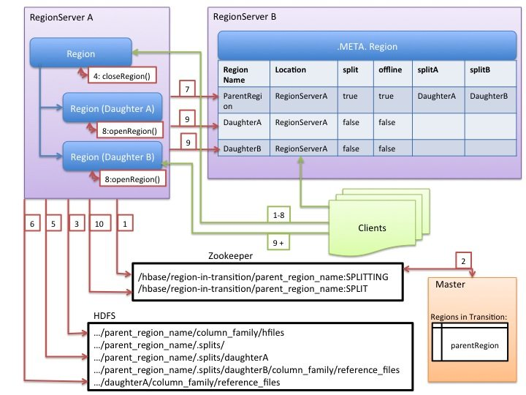
Region split

Slide 56
Region split
RegionServer decides locally to split the region, and prepares the split. As a first step, it creates a znode in zookeeper under /hbase/region-in-transition/region-name in SPLITTING state.
The Master learns about this znode, since it has a watcher for the parent region-in-transition znode.
RegionServer creates a sub-directory named “.splits” under the parent’s region directory in HDFS.
RegionServer closes the parent region, forces a flush of the cache and marks the region as offline in its local data structures. At this point, client requests coming to the parent region will throw NotServingRegionException. The client will retry with some backoff.
RegionServer create the region directories under .splits directory, for daughter regions A and B, and creates necessary data structures. Then it splits the store files, in the sense that it creates two Reference files per store file in the parent region. Those reference files will point to the parent regions files.
RegionServer creates the actual region directory in HDFS, and moves the reference files for each daughter.
RegionServer sends a Put request to the .META. table, and sets the parent as offline in the .META. table and adds information about daughter regions. At this point, there won’t be individual entries in .META. for the daughters. Clients will see the parent region is split if they scan .META., but won’t know about the daughters until they appear in .META.. Also, if this Put to .META. succeeds, the parent will be effectively split. If the RegionServer fails before this RPC succeeds, Master and the next region server opening the region will clean dirty state about the region split. After the .META. update, though, the region split will be rolled-forward by Master.

Slide 57
Region split
RegionServer opens daughters in parallel to accept writes.
RegionServer adds the daughters A and B to .META. together with information that it hosts the regions. After this point, clients can discover the new regions, and issue requests to the new region. Clients cache the .META. entries locally, but when they make requests to the region server or .META., their caches will be invalidated, and they will learn about the new regions from .META..
RegionServer updates znode /hbase/region-in-transition/region-name in zookeeper to state SPLIT, so that the master can learn about it. The balancer can freely re-assign the daughter regions to other region servers if it chooses so.
After the split, meta and HDFS will still contain references to the parent region. Those references will be removed when compactions in daughter regions rewrite the data files. Garbage collection tasks in the master periodically checks whether the daughter regions still refer to parents files. If not, the parent region will be removed.

Slide 58
Snapshot
一个snapshot是一个全部文件系统、或者某个目录在某一时刻的镜像。
实现数据文件镜像最简单粗暴的方式是加锁拷贝（之所以需要加锁，是因为镜像得到的数据必须是某一时刻完全一致的数据），拷贝的这段时间不允许对原数据进行任何形式的更新删除，仅提供只读操作，拷贝完成之后再释放锁。这种方式涉及数据的实际拷贝，数据量大的情况下必然会花费大量时间，长时间的加锁拷贝必然导致客户端长时间不能更新删除，这是生产线上不能容忍的。
snapshot机制并不会拷贝数据，可以理解为它是原数据的一份指针。HBase数据文件一旦落到磁盘之后就不再允许更新删除等原地修改操作，如果想更新删除的话可以追加写入新文件（HBase中根本没有更新接口，删除命令也是追加写入）。这种机制下实现某个表的snapshot只需要给当前表的所有文件分别新建一个引用（指针），其他新写入的数据重新创建一个新文件写入即可。如下图所示：

Slide 59
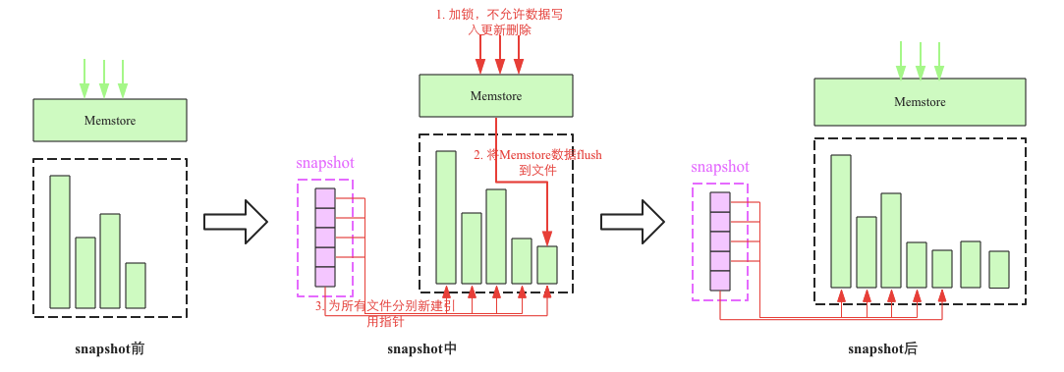
Snapshot
snapshot流程主要涉及3个步骤：
. 加一把全局锁，此时不允许任何的数据写入更新以及删除
将Memstore中的缓存数据flush到文件中（可选）
为所有HFile文件分别新建引用指针，这些指针元数据就是snapshot

Slide 60
Snapshot
snapshot能实现什么功能？snapshot是HBase非常核心的一个功能，使用snapshot的不同用法可以实现很多功能，比如：
全量/增量备份：任何数据库都需要有备份的功能来实现数据的高可靠性，snapshot可以非常方便的实现表的在线备份功能，并且对在线业务请求影响非常小。使用备份数据，用户可以在异常发生的情况下快速回滚到指定快照点。增量备份会在全量备份的基础上使用binlog进行周期性的增量备份。
使用场景一：通常情况下，对重要的业务数据，建议至少每天执行一次snapshot来保存数据的快照记录，并且定期清理过期快照，这样如果业务发生重要错误需要回滚的话是可以回滚到之前的一个快照点的。
使用场景二：如果要对集群做重大的升级的话，建议升级前对重要的表执行一次snapshot，一旦升级有任何异常可以快速回滚到升级前。
数据迁移：可以使用ExportSnapshot功能将快照导出到另一个集群，实现数据的迁移- 使用场景一：机房在线迁移，通常情况是数据在A机房，因为A机房机位不够或者机架不够需要将整个集群迁移到另一个容量更大的B集群，而且在迁移过程中不能停服。基本迁移思路是先使用snapshot在B集群恢复出一个全量数据，再使用replication技术增量复制A集群的更新数据，等待两个集群数据一致之后将客户端请求重定向到B机房。

Slide 61
Snapshot
snapshot最常用的命令有snapshot、restore_snapshot、clone_snapshot以及ExportSnapshot这个工具，具体使用方法如下：
为表’sourceTable’打一个快照’snapshotName’，快照并不涉及数据移动，可以在线完成。 hbase> snapshot 'sourceTable', ‘snapshotName’
恢复指定快照，恢复过程会替代原有数据，将表还原到快照点，快照点之后的所有更新将会丢失。需要注意的是原表需要先disable掉，才能执行restore_snapshot操作。
hbase> restore_snapshot ‘snapshotName’
根据快照恢复出一个新表，恢复过程不涉及数据移动，可以在秒级完成。
hbase> clone_snapshot 'snapshotName', ‘tableName’
使用ExportSnapshot命令可以将A集群的快照数据迁移到B集群，ExportSnapshot是HDFS层面的操作，会使用MR进行数据的并行迁移，因此需要在开启MR的机器上进行迁移。HMaster和HRegionServer并不参与这个过程，因此不会带来额外的内存开销以及GC开销。唯一的影响是DN在拷贝数据的时候需要额外的带宽以及IO负载，ExportSnapshot也针对这个问题设置了参数-bandwidth来限制带宽的使用。
hbase org.apache.hadoop.hbase.snapshot.ExportSnapshot -snapshot MySnapshot -copy-from hdfs://srv2:8082/hbase -copy-to hdfs://srv1:50070/hbase -mappers 16 -bandwidth 1024

Slide 62
OpenTSDB基本原理介绍

Slide 63
什么是时序数据
Wiki中关于”时间序列（Time Series）“的定义：
时间序列（Time Series）是一组按照时间发生先后顺序进行排列的数据点序列，通常一组时间序列的时间间隔为一恒定值（如1秒，5分钟，1小时等）。 时间序列数据可被简称为时序数据。实时监控系统所收集的监控指标数据，通常就是时序数据 。
时序数据具有如下特点：
每一个时间序列通常为某一固定类型的数值
数据按一定的时间间隔持续产生，每条数据拥有自己的时间戳信息
通常只会不断的写入新的数据，几乎不会有更新、删除的场景
在读取上，也往往倾向于读取最近写入的数据。

Slide 64
相关概念
TSDB ：Time Series Database，时序数据库，用于保存时间序列（按时间顺序变化）的海量数据。
度量（metric）：数据指标的类别，如发动机的温度、发动机转速、风速、系统负载值等。
时间戳（timestamp）：数据产生的时间点。
数值（value）：度量对应的数值，如56°C、1000r/s等（实际中不带单位）。
标签（tag）：一个标签是一个key-value对，用于提供额外的信息，如"设备号=95D8-7913"、“型号=ABC123”、“出厂编号=1234567890”等。
数据点（data point）：“1个metric+1个timestamp+1个value + n个tag（n>=1）”唯一定义了一个数据点。当写入的metric、timestamp、n个tag都相同时，后写入的value会覆盖先写入的value。
时间序列 ：又称为时间线，“1个metric +n个tag（n>=1）”定义了一个时间序列。

Slide 65
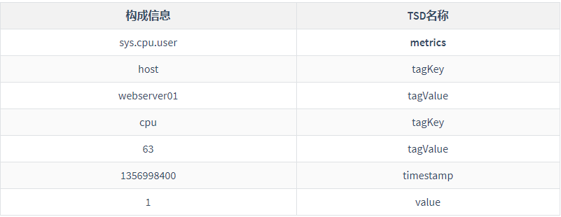
时间序列示例数据
sys.cpu.user host=webserver01 1356998400 50
sys.cpu.user host=webserver01,cpu=0 1356998400 1
sys.cpu.user host=webserver01,cpu=1 1356998400 0
sys.cpu.user host=webserver01,cpu=2 1356998400 2
sys.cpu.user host=webserver01,cpu=3 1356998400 0
Data Point:
Metrics
+Tags(=TagK+Tagv)
+Value
+Timestamp

Slide 66
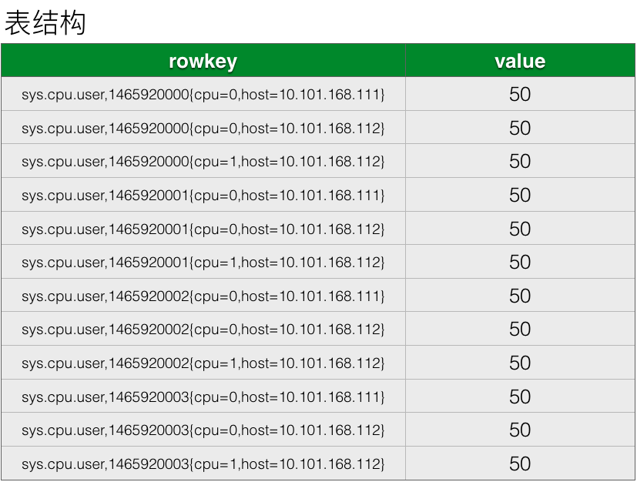
元数据模型-How？
?

Slide 67
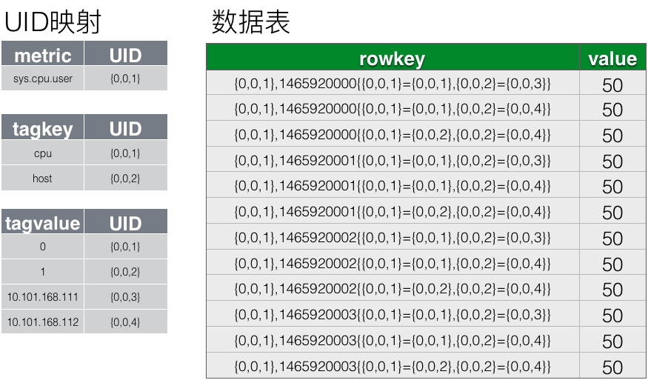
元数据模型-Yes！

Slide 68
元数据模型-UID
OpenTSDB分配UID时遵循如下规则:
metrics、tagKey和tagValue的UID分别独立分配
每个metrics名称（tagKey/tagValue）的UID值都是唯一。不存在不同的metrics（tagKey/tagValue）使用相同的UID，也不存在同一个metrics（tagKey/tagValue）使用多个不同的UID
UID值的范围是0x000000到0xFFFFFF，即metrics（或tagKey、tagValue）最多只能存在16,777,216个不同的值。

Slide 69
元数据模型-UID
为了从UID索引到metrics（或tagKey、tagValue），同时也要从metrics（或tagKey、tagValue）索引到UID，OpenTSDB同时保存这两种映射关系数据。 在元数据表中，把这两种数据分别保存到两个名为”id”与”name”的Column Family中;
hbase(main):009:0> scan 'tsdb-uid‘
\x00 column=id:metrics, timestamp=1530288910326, value=\x00\x00\x00\x00\x00\x00\x00\x12
\x00 column=id:tagk, timestamp=1529652270537, value=\x00\x00\x00\x00\x00\x00\x00\x0A
\x00 column=id:tagv, timestamp=1530288910343, value=\x00\x00\x00\x00\x00\x00\x00\x12
\x00\x00\x01 column=name:metrics, timestamp=1528879705241, value=sys.cpu.user \x00\x00\x01 column=name:tagk, timestamp=1528879705280, value=host
\x00\x00\x01 column=name:tagv, timestamp=1528879705313, value=web01
sys.cpu.user column=id:metrics, timestamp=1528879705251, value=\x00\x00\x01
host column=id:tagk, timestamp=1528879705287, value=\x00\x00\x01
web01 column=id:tagv, timestamp=1528879705321, value=\x00\x00\x01

Slide 70
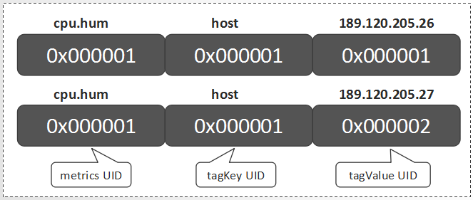
元数据模型-TSUID
对每一个Data Point，metrics、timestamp、tagKey和tagValue都是必要的构成元素。除timestamp外，metrics、tagKey和tagValue的UID就可组成一个TSUID，每一个TSUID关联一个时间序列，如下所示： <metrics_UID><tagKey1_UID><tagValue1_UID>[…<tagKeyN_UID><tagValueN_UID>]

Slide 71
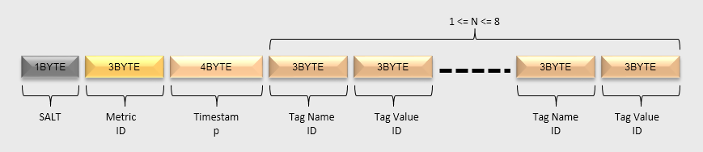
元数据模型-RowKey
metrics数据的HBase RowKey中包含主要组成部分为：盐值（Salt）、metrics名称、时间戳、tagKey、tagValue等部分。前面已经提到，为了统一各个值的长度以及节省空间，对metrics名称、tagKey和tagValue分配了UID信息。所以，在HBase RowKey中实际写入的metrics UID、tagKey UID和tagValue UID。HBase RowKey的数据模型如下图所示：

Slide 72
元数据模型-RowKey
SALT：建议开启SALT功能，可以有效提高性能。SALT数据的长度是变长的：如果SALT的值少于256，那么只用一个字节表示即可；如果需要设置更大的SALT值，也会相应地占用更多的空间。
Metric ID：metrics名经过编码后，每个Metric ID的长度为三个字节。
Timestamp：这里是整点小时时间戳。
tagKey UID & tagValue UID：tagKey和tagValue经过编码后，每个tagKey UID和tagValue UID的长度都为三个字节。tagKey UID和tagValue UID必须成对出现，最少必须存在1对，最多存在8对。
如果设置了SALT，分成固定的20个桶（SALT_BUCKETS=20；根据rowkey里面的metrics和tagk/tagv对计算hash值，对SALT_BUCKETS取模，对取模后的值进行位运算，获取最后的SALT key

Slide 73
元数据模型-Qualifier
Qualifier用于保存一个或多个DataPoint中的时间戳、数据类型、数据长度等信息。
时间戳中的小时级别的信息已经保存在RowKey中，Qualifier只需要保存一个小时中具体某秒或某毫秒的信息即可，这样可以减少数据占用的空间。
一个小时中的某一秒（少于3600）最多需要2个字节即可表示，而某一毫秒（少于3600000）最多需要4个字节才可以表示。为了节省空间，OpenTSDB没有使用统一的长度，而是对特定的类型采用特性的编码方法。Qualifer的数据模型主要分为如下三种情况：秒、毫秒、秒和毫秒混合。

Slide 74
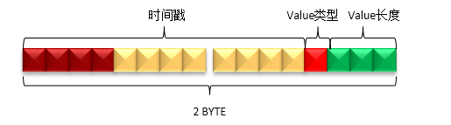
元数据模型-Qualifier
秒类型
Value长度：Value的实际长度是Qualifier的最后3个bit的值加1，即(qualifier & 0x07) + 1。表示该时间戳对应的值的字节数。所以，值的字节数的范围是1到8个字节。
Value类型：Value的类型由Qualifier的倒数第4个bit表示，即(qualifier & 0x08)。如果值为1，表示Value的类型为float；如果值为0，表示Value的类型为long。
时间戳：时间戳的值由Qualifier的第1到第12个bit表示，即(qualifier & 0xFFF0) >>>4。由于秒级的时间戳最大值不会大于3600，所以qualifer的第1个bit肯定不会是1。

Slide 75
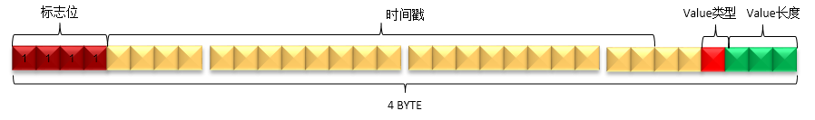
元数据模型-Qualifier
毫秒类型
Value长度：与秒类型相同。
Value类型：与秒类型相同。
时间戳： 时间戳的值由Qualifier的第5到第26个bit表示，即(qualifier & 0x0FFFFFC0) >>>6。
标志位：标志位由Qualifier的前4个bit表示。当该Qualifier表示毫秒级数据时，必须全为1，即(qualifier[0] & 0xF0) == 0xF0。
第27到28个bit未使用。

Slide 76

元数据模型-Qualifier
混合类型
秒类型和毫秒类型的数量没有限制，并且可以任意组合。
不存在相同时间戳的数据，包括秒和毫秒的表示方式。
遍历混合类型中的所有DataPoint的方法是：
从左到右，先判断前4个bit是否为0xF0
如果是，则当前DataPoint是毫秒型的，读取4个字节形成一个毫秒型的DataPoint
如果否，则当前DataPoint是秒型的，读取2个字节形成一个秒型的DataPoint
以此迭代即可遍历所有的DataPoint

Slide 77
元数据模型-Value
HBase Value部分用于保存一个或多个DataPoint的具体某个时间戳对应的值。由于在Qualifier中已经保存了DataPoint Value的类型和DataPoint Value的长度，所以无论是秒级还是毫秒级的值，都可以用相同的表示方法，而混合类型就是多个DataPoint Value的拼接。HBase Value按照长度可以分为如下几种类型：
单字节
当DataPoint Value为long型，且大于等于-128（Byte.MIN_VALUE），且少于或等于127（Byte.MAX_VALUE）的时候，使用1个字节存储。
两字节
当DataPoint Value为long型，且大于等于-32768（Short.MIN_VALUE），且少于或等于32767（Short.MAX_VALUE）的时候，使用2个字节存储。
四字节
当DataPoint Value为long型，且大于等于0x80000000（Integer.MIN_VALUE），且少于或等于0x7FFFFFFF（Integer.MAX_VALUE）的时候，使用4个字节存储。
八字节
当DataPoint Value为long型，且不是上面三种类型的时候，使用8个字节存储。当DataPoint Value为float型的时候，使用8个字节表示。

Slide 78
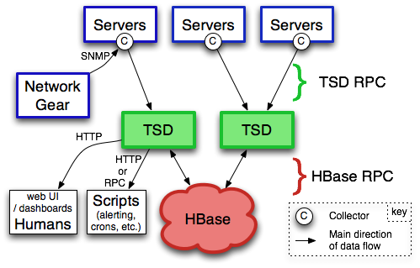
OpenTSDB架构

Slide 79
写流程-HTTP
POST http://203.57.225.49:8053/api/put?summary&details
请求的解析和路由
RowKey的生成
按需生成UID
把所有的tagk的uid进行了二进制排序
按需计算SALT值
生成Qualifier
写入数据
写入元数据
[{
"metric": "web.sys.cpu.nice",
"timestamp": 1540015693,
"value": 32,
"tags": {
"host": "web01",
"dc": "lga"
}
},{
"metric": "db.sys.cpu.nice",
"timestamp": 1540008793,
"value": 64,
"tags": {
"host": "web01",
"dc": "lga"
}
}]

Slide 80
读流程
{
"start": "1455531250181",
"end": null,
"queries": [{
"aggregator": "sum",
"metric": "tsd.connectionmgr.bytes.written",
"downsample": "1m-avg",
"filters": [{
"tagk": "colo",
"filter": "*",
"group_by": true,
"type": "wildcard"
}, {
"tagk": "env",
"filter": "prod",
"group_by": false,
"type": "literal_or"
}, {
"tagk": "role",
"filter": "frontend",
"group_by": true,
"type": "literal_or"
}],"tags": {
"role": "literal_or(frontend)",
"env": "literal_or(prod)",
"colo": "wildcard(*)"
}
}],
}
Select sum(tsd.connectionmgr.bytes.written) from tsdb
Where start_time >= 1455531250181
and colo=* and env=prod and role=frontend
Group by colo,role
Downsample by 1m-avg

Slide 81
读流程
遍历每个子查询，启动查询解析工作，把TsSubquery转换为TsdbQuery，把解析完毕后的子查询数组作为返回对象，可以有多个查询；
主要是度量和过滤器名称和值到二进制编码的查询；Tagk的编码查询主要是为了数据的过滤：
过滤tagk
过滤值
生成Scanner，如果有Salt，生成多个，并行加载数据
数据按照Cell->Row->Span->SpanGroup进行组织，组装层级Iterator
遍历最外层Iterator，生成DataPoints[]数组，返回HTTP响应

Slide 82
读流程-计算逻辑

Slide 83
系统提供的Aggregators
Avg：平均值
Count：计数
Dev：方差
Estimated Percentiles：N分位数（会通过算法剔除某些值）
First & Last：第一个，最后一个
Max：最大值（插值）
MimMin：最小值（不插值）
MimMax：最大值（不插值）
Min：最小值（插值）
None：不聚合
Percentiles：N位数
Sum：求和（插值）
ZimSum：求和（不插值）

Slide 84
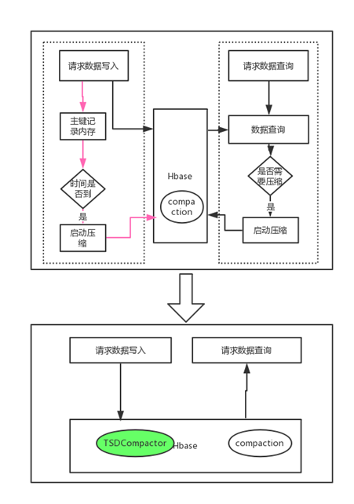
Compaction
每个时间点对应一个Cell，存储了RowKey
为了节省存储空间，将一个小时的Cell压缩成一个
写入数据时，记录哪些RowKey需要压缩
合并后，一个小时只有一个Cell

Slide 85
优化总结：
优化一：缩短row key
存储优化
为每个metric、tag key和tag value都分配一个UID，UID为固定长度三个字节。
优化二：减少Key-Value数优化
存储优化
HBase在底层存储结构中，每一列都会以Key-Value的形式存储，每一列都会包含一个rowkey。如果要进一步缩短存储量，那就得想办法减少Key-Value的个数。
OpenTSDB分了几个步骤来减少Key-Value的个数：
将多行合并为一行，多行单列变为单行多列（一个小时的数据）。
将多列合并为一列，单行多列变为单行单列。（Compaction）
优化三：并发写优化上面
写热点问题，当某一个metric下数据点很多时，则该metric很容易造成写入热点。
采取了SALT机制防止数据写热点
降低了读取效率，但是采用了异步加载机制，可以同时加载
优化四：计算懒加载
内存优化
数据内存中只有最原始的数据，采用不同的Iterator达到不同的计算目的
优化五：值过滤
优化六：Compaction

